Slide 1
8 сентябрь көнне Балтач үзәк китапханәсе каршында “Игелеклелек атнасы” кысаларында “Изгелек ул - беркайчан да тузмый торган хәзинә” исемендә, районның 85 еллыгына китап күргәзмәләре ясалды. Китапханә хезмәткәрләре “Игелеклелек атнасы” хакында кешеләргә аңлаттылар, якташ язучыларның китаплары белән таныштырдылар.

Slide 2
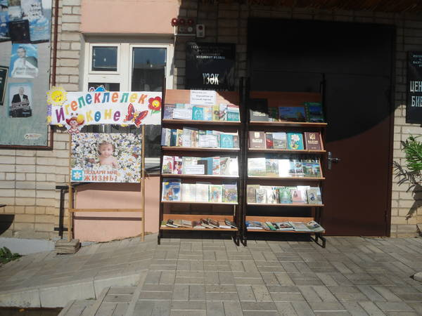

Slide 3
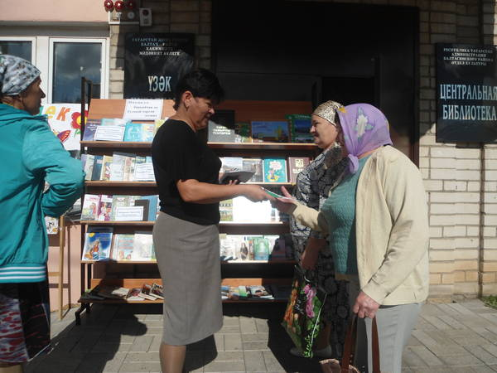

Slide 4
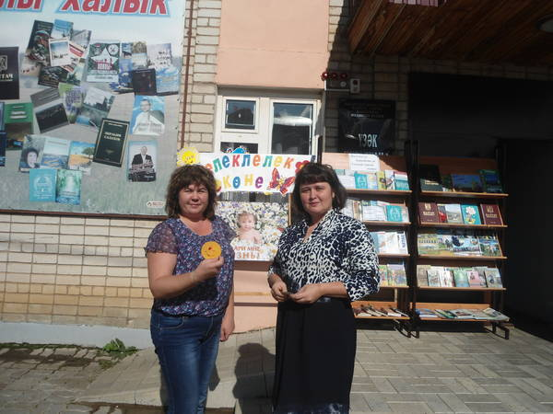

Slide 5
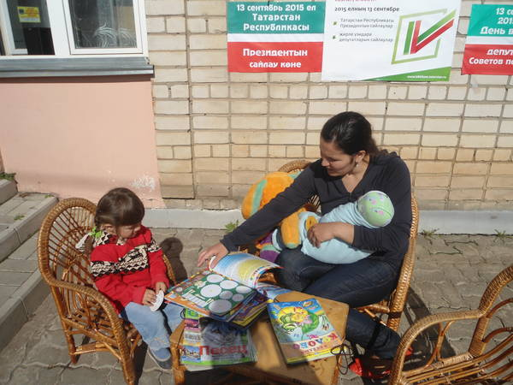

Slide 6
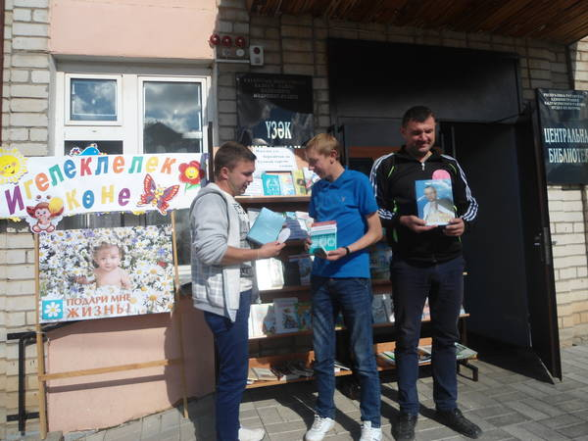

Slide 8
